Slide 1


56 гимназия Санкт-Петербург
География
авторские уроки учителя географии ЛОПАТЧЕНКОВОЙ ТАТЬЯНЫ НИКОЛАЕВНЫ

Slide 2
Народные промыслы
и ремесла России.
Полюбить Россию можно лишь тогда, когда увидишь всю прелесть застенчивой русской природы, сквозь душу пропустишь трагическую и героическую историю русского народа, удивишься красоте архитектурных ансамблей и прикоснешься сердцем к прекрасным творениям русского народа.

Slide 3
Пример заполнения таблицы
Вид промысла | Время основания | Место производства
Хохлома | XVII век | Нижегородская обл.
Городецкая роспись | 1152 г. | Нижегородская обл.
Богородская резьба | XVI-XVII века | Московская обл.
Матрешка | XIX век | Московская обл.

Slide 4
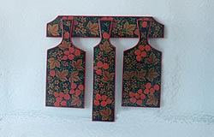
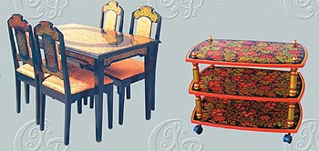
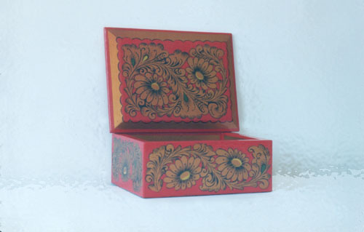
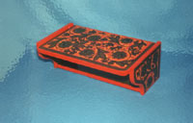
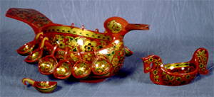
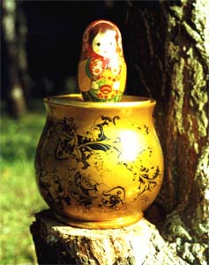
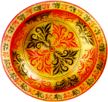
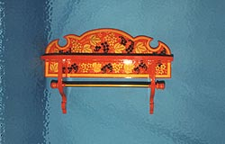
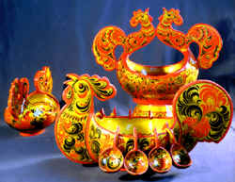
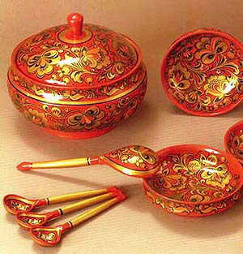
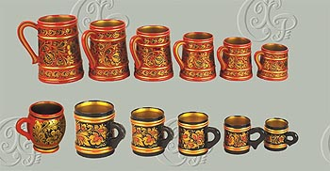
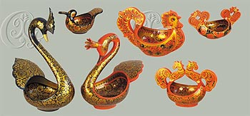

Slide 5
Хохлома – старинное село, затерявшееся в глуши дремучих заволжских лесов. Вместе с его историей уходят в далекое прошлое зарождение там известного на весь мир искусства – хохломской росписи. В XVII веке ряд селений вместе с Хохломой перешли во владения Троице-Сергиева монастыря. Возможно, уже в это время зародилось в Хохломе производство золоченой деревянной посуды.
Золотая хохлома - это огненные краски узоров, которые складываются из разнообразных завитков трав, цветов и ягод и восхищают нас своей неповторимой красотой
Особенности этой техники окраски - получении золотистого цвета без применения золота.
Выточенные из дерева предметы сначала подвергают грунтовке - натирают раствором глины, маслом и порошком алюминия (алюминий со временем пришел на смену олову). В роспись они поступают гладкими, блестящими, похожими на металлические. После того как художник украсит изделие орнаментом, на него наносится лак. Далее следует закалка в печи. Под влиянием высокой температуры пленка лака, покрывающего роспись, темнеет и приобретает теплый янтарный оттенок, а просвечивающая сквозь нее поверхность дерева, закрашенная серебристым алюминиевым порошком, становится похожей на золотую.

Slide 6
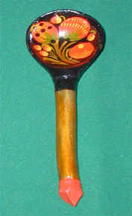
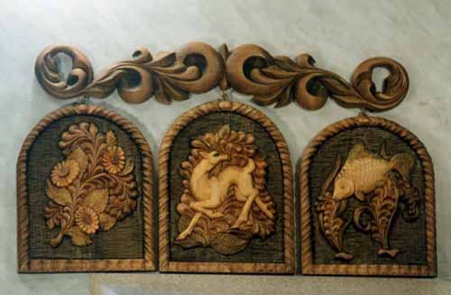
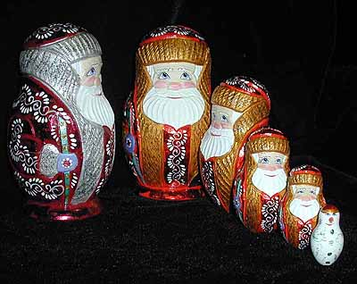
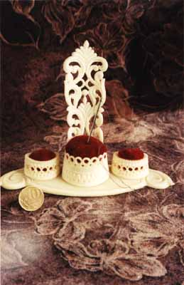
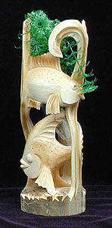
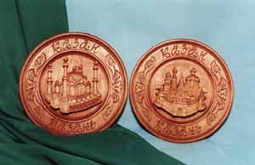
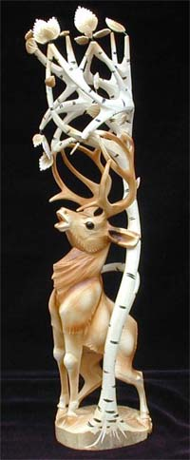
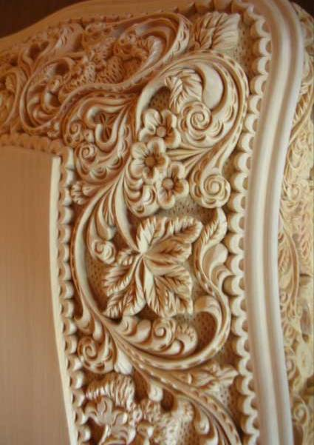
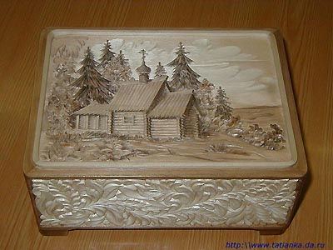
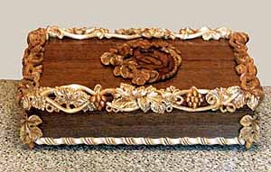

Slide 7
Один из наиболее старых по времени возникновения подмосковный промысел резьбы по дереву находится в селе Богородском. Здесь на рубеже XVI-XVII вв. стали вырезать из дерева игрушку. В XIX веке в игрушке появились многофигурные композиции, а сами изображения фигур стали более динамичными. Для изготовления игрушки издавна применяется древесина липы, ольхи или осины.
В середине 90-х гг. ХIХ столетия жена русского мецената И.Мамонтова привезла из Японии деревянную токарную разъемную куклу, которая представляла собой фигурку восточного мудреца. Привезенная кукла заинтересовала членов абрамцевского кружка, и было решено создать свою, русскую Матрену по образцу японской игрушки. Считают, что первые образцы матрешек были расписаны художником С.Малютиным и выточены токарем В.Звездочкиным. Русская Матрена была отмечена на Всемирной выставке в Париже. В Сергиевом Посаде матрешка появилась в 1902 г.

Slide 8
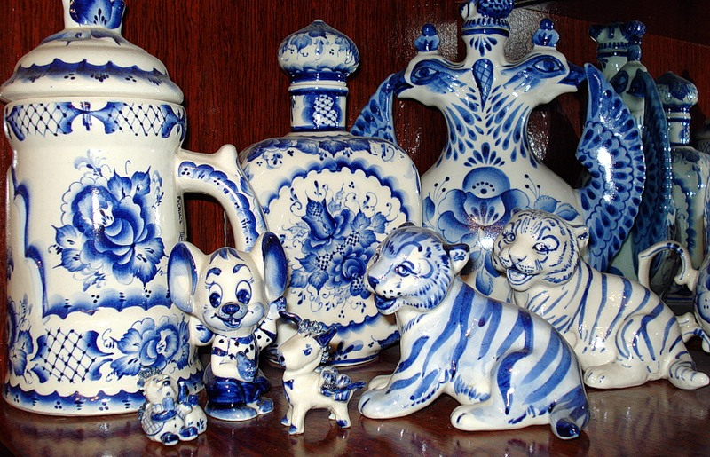
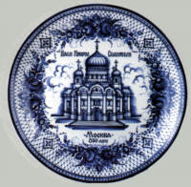
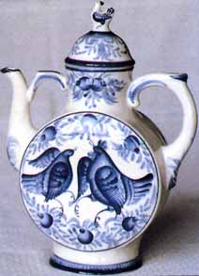
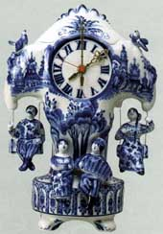
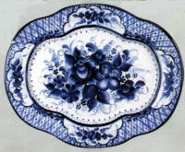
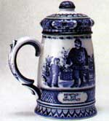
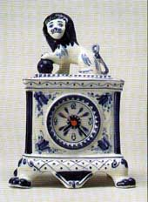
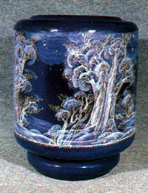
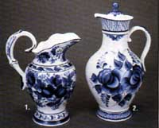
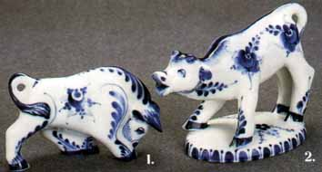

Slide 9
К юго-востоку от Москвы находится бывший волостной центр – Гжель. Происхождение этого названия связываю со словом «жечь», которое имеет прямое отношение к местному промыслу.
Впервые Гжель упоминается в письменных источниках в 1339 году в Духовной Грамоте русского князя Ивана Калиты. В середине 17 века в этих местах были обнаружены беложгущиеся глины. Во второй половине 18 века здесь наладилось производство гжельской майолики – покрытых глазурью изделий из красной глины с росписью белой, желтой, синей, зеленой и коричневой краской. Роспись велась по мягкому, необожженному черепку – так называется сформированное глиняное изделие, покрытое белой эмалью.
Вначале 19 века гжельцы решили добавить в свои глины известь, так получили полуфаянс. Листья и бутоны на белом фоне – исключительная гжельская традиция, которой не найдешь нигде больше в мире. Самобытный стиль росписи кобальтом – синей краской – становится классическим, используется тридцать различных оттенков (от почти прозрачного светло-голубого до насыщенного темно-синего цвета). Но оттенки цвета появились лишь после обжига, в сыром виде рисунок кобальтом выглядит серо-черным. Научившись в 1820 году делать тонкий фаянс, гжельские мастера стали постигать тайны фарфора.

Slide 10
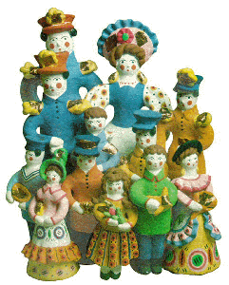
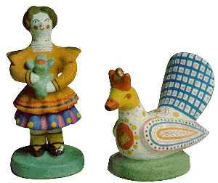
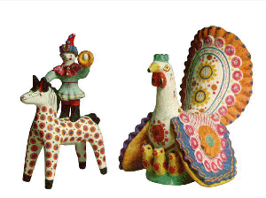
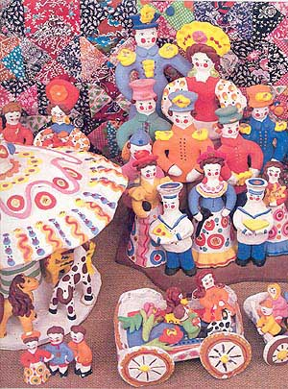
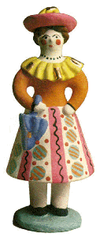
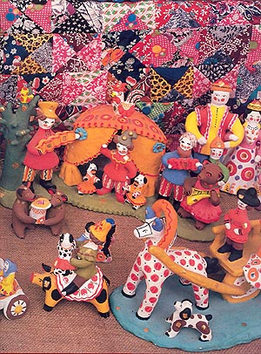

Slide 11
Многие области России славятся глиняными игрушками. Самые знаменитые игрушки, конечно, дымковские. Их изготовляют в слободе Дымково под Вяткой. Еще в 19 веке многие путешественники с восторгом описывали забавный вятский праздник «Свистунья». Во время этого праздника жители Вятки гуляли, плясали, пели и свистели в расписные свистульки из глины.
Дымковские игрушки – большие, сложные, с множеством деталей. Глину специально готовят, замешивают «тесто», из которого лепят фигурки, потом обжигают их в специальной печи, чтобы были прочнее, деревянной палочкой прокалывают отверстие для свистка. Коричневую глину покрывают белой краской из молока и мела, расписывают яркими цветами и украшают тоненькими квадратами настоящего золота. Традиционными для дымковской игрушки считаются всадники, петухи, индюки, барыни, няньки.

Slide 12
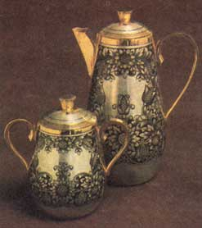
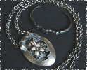
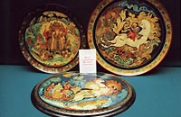
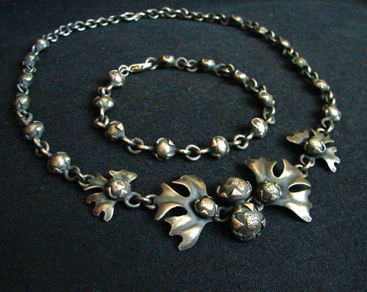
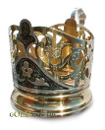
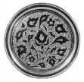

Slide 13
Изделия из металла составляют важную и непременную часть повседневной жизни людей. Многообразие художественно-технических приемов позволяет делать из него вещи самого разного назначения.
В середине XVIII века развивается в Великом Устюге искусство северной черни. На металлической поверхности предмета специальными – штихелями – выполняют гравировку. Гравированный рисунок заполняют порошком черни, то есть сплавом сернистых окислов серебра, меди и свинца. После этого изделие подвергают обжигу, при этом от высокой температуры чернь расплавляется и прочно заполняет углубления. Затем поверхность шлифуют. В Вологодской области и сейчас выпускают высокохудожественные предметы: шкатулки с изображением исторических событий и сказочных сюжетов, кубки, стопки, ювелирные украшения – броши, запонки, браслеты, серьги и кулоны.

Slide 14
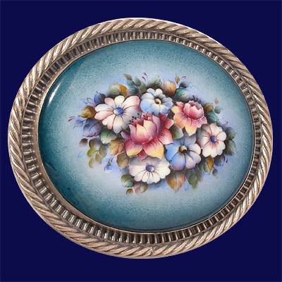
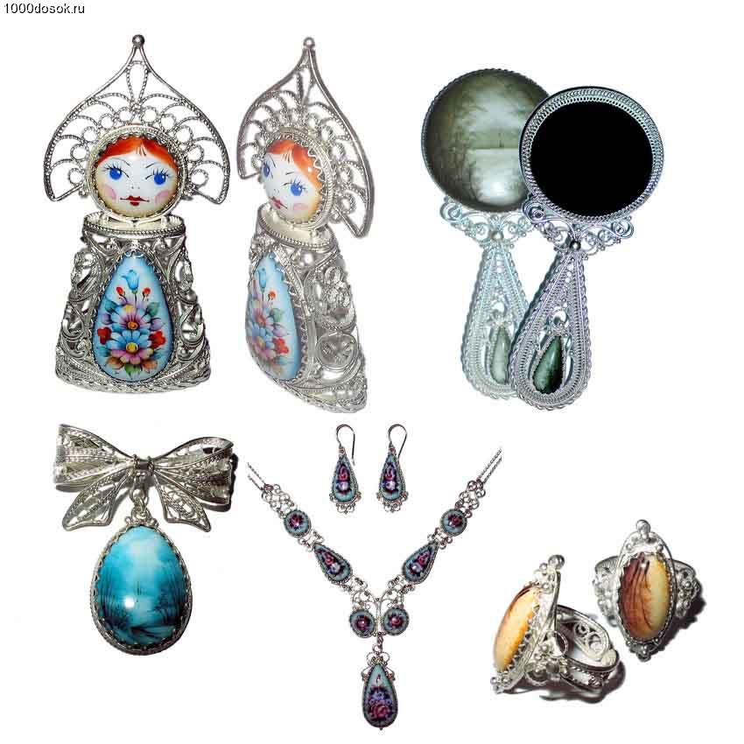
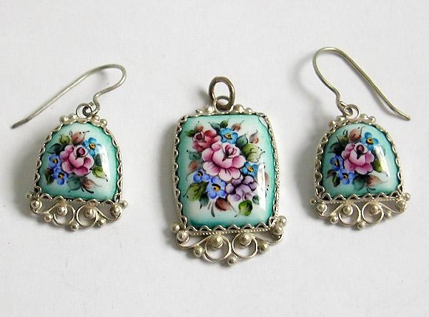
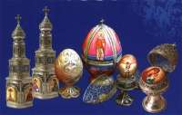

Slide 15
Эмаль, древнегреческое название финифть, - техника, применяемая в ювелирном искусстве: легкоплавкое стекло, которое образует после обжига на поверхности украшаемого предмета тонкую прозрачную или непрозрачную, цветную или бесцветную однотонную пленку. Художественная эмаль – средство цветного обогащения металлического изделия. Эмаль возникла, по-видимому, в 1 тысячелетии до н. э. в Восточном Средиземноморье. На Руси оригинальная перегородчатая эмаль возникает в начале X века. В XVI-XVII веках в России получила развитие многоцветная прозрачная эмаль, живописная уральская эмаль. Изготовлялись чаши, блюда, тарелки, венцы, оклады Евангелия для подарков. В Ростове в XVII-XIX веках изготавливались иконы и другие изделия в технике расписных эмалей.

Slide 16
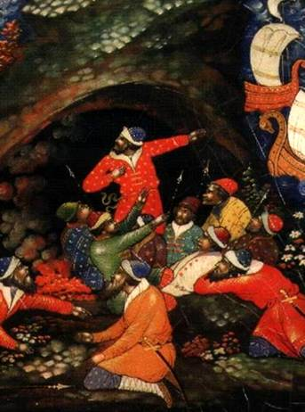
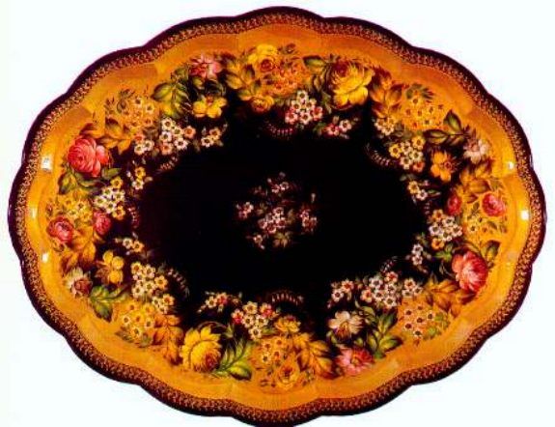




Slide 17
Сто с лишним лет назад подмосковные крестьяне братья Вишняковы откупились от крепостной зависимости и открыли в деревне Жостово собственную мастерскую. Они решили расписывать металлические подносы. Жостовские подносы могут быть овальными, округлыми, прямоугольными и фигурными. Металлическую заготовку больше не выколачивают вручную, как раньше, а прессуют на станке. И фон бывает не только черным, но и золотым, зеленым, кремовым. Фон делают со всей тщательностью, соблюдая определенную последовательность: поверхность, дважды промазывают маслом с олифой, сушат и шлифуют, кладут три слоя черного грунта, дважды покрывают черным лаком и снова слегка шлифуют. Расписывают подносы только масляными красками и только беличьей кисточкой. Мастер работает сразу на нескольких подносах, и используют по очереди каждую краску. При этом он строго придерживается очередности операций, каждая из которых имеет свое назначение.

Slide 18
В наши дни Палех не просто популярен – он знаменит. Славу этому небольшому поселку Ивановской области принесло изящное и тонкое искусство лаковой миниатюры, уходящее своими корнями в художественную культуру Древней Руси. Изделия палехских художников из папье-маше: шкатулки, коробочки, пудреницы, броши, ларцы, расписанные темперой в ярком декоративном стиле и затейливо орнаментированные золотом, - расходятся по всему миру. Лаковая живопись на папье-маше расцветает в четырех основных центрах народных промыслов России: Федоскине, Мстере, Холуе, Палехе.
Композиция миниатюры смело раскладывается на плоскости в виде фигурной цветной мозаики. Рисунок всегда выразителен по силуэту и лаконичен, внутри проработан золотыми линиями. Эта штриховка придает всему изделию законченность и напоминает насечку золотом, также ювелирные эмали.

Slide 19








Slide 20
В России кружевоплетение распространилось ближе к XVII веку, то есть гораздо позже вышивки. Кружевной промысел в России процветал в многочисленных мастерских при барских усадьбах. Крепостные крестьянки обязаны были следовать западноевропейским образцам.
Вологодское кружево – самое известное, оно выплетается там с 1820 года. Особое внимание уделяется штучным изделиям: знаменитым воротникам, пелеринам, шарфам, перчаткам, салфеткам. Техника кружевоплетения сложна, она требует сноровки, большого опыта и терпения. С рисунка, из линий и точек, мастерица создает кружево, переставляя многочисленные булавки с навитыми нитями. Выплетают кружево с помощью пар гладких деревянных палочек – коклюшек. Коклюшки имеют специальные углубления на концах, на которые намотаны нитки. Чем сложнее узор, тем больше коклюшек требуется.
В XIX веке в России возникло производство платков и шалей, Мода на них пришла из Франции. Она жива и поныне. В Павловском Посаде, что под Москвой, мастера изготовляются прекрасные шали и платки, которые пользуются спросом, как в России, так и за рубежом.
Не менее знамениты в России и в мире оренбургские платки.

Slide 21
Народное декоротивно-прикладное искусство – результат творчества многих поколений мастеров. И наша планета похожа на гигантский фантастический музей Вечности, главным экспонатом которого является вдохновение, работа мастера. Сегодня художественные изделия, выполненные народными мастерами из различных материалов, служат непременной частью повседневной жизни человека; они вошли в быт как необходимые предметы.

